Slide 1
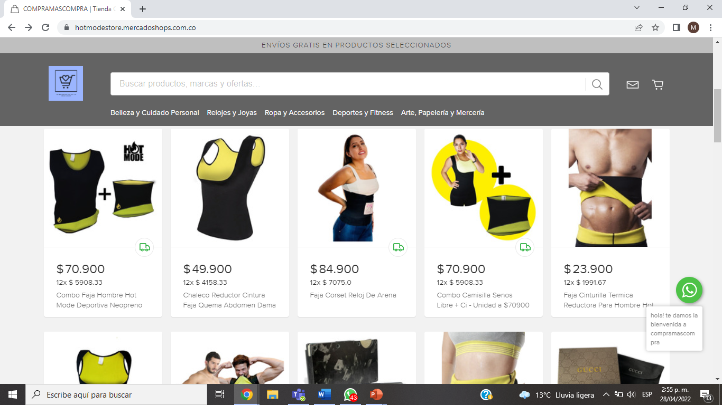
DELIVER HOT MODE Sergio Molano Valencia María Paula Tellez

Slide 2
Table of contents
01
02
Descripción de la empresa
Desafío que priorizaron
03
04
User Journey Map
POC final desarrollado
Heat Map
Usuario Final

Slide 3

01
Descripción de la empresa

Slide 4
Descripción de la empresa
Empresa de fajas de neopreno, que se encarga de la confección, distribución y venta de fajas, cinturillas, gel térmico y elementos deportivos.
Pequeña
Sector comercial
Se encarga del intercambio y transferencia de bienes
Cuenta con un total de 15 empleados

Slide 5

Visión
Misión
Ofrecer las mejores fajas de neopreno en relación calidad precio que puedan encontrarse en el mercado contribuyéndole a nuestros clientes a mejorar su aspecto físico moldeando su figura, además de permitirles lograr mejores resultados mediante el uso de elementos de ayuda como lo son geles térmicos y elementos deportivos que comercializamos.
Para el año 2025 esperamos convertirnos en la mayor comercializadora de fajas de neopreno en Colombia, ayudándonos con la apertura de puntos de venta físicos. Esto debe verse reflejado en un aumento del 300% de los ingresos netos anuales en comparación con los recibidos durante el año 2021.

Slide 6
Ofrecer a los clientes una faja térmica única en el mercado, compuesta por tela y neopreno, el cual es un material que permite al cliente eliminar líquidos retenidos, además de corregir la postura y moldear la figura. Ofrece gel térmico y elementos deportivos que le permiten al usuario lograr sus objetivos físicos de una manera más sencilla y económica.
PROPUESTA DE VALOR

Slide 7
Canales
MERCADEO
VENTA
Distribuidores
Marketplace (Mercado libre, Linio y Facebook Marketplace)
Redes sociales
Redes sociales (tik tok, Instagram, Facebook)
Publicación de anuncios
No presenta canales de venta y mercadeo tradicionales ya que no cuenta con una tienda física.

Slide 8
Canales
DISTRIBUCIÓN
POST- VENTA
Directo:
por medio de un domiciliario.
Externo corto:
contrata empresas de mensajería para que lleven al cliente el producto.
Digitales:
Chats en línea
Reseñas y comentarios
Tradicionales:
Llamadas telefónicas
El canal de distribución es tradicional

Slide 9
02
Desafío que priorizaron

Slide 10
No cuenta con canales tradicionales como una tienda física
No cuenta con su propia página web
Canales de mercadeo
Crear una página web
Abrir una tienda física
Los costos de acondicionamiento del local pueden ser bastante elevados
La página web puede ser costosa y no reemplazar los canales actuales como lo son las redes sociales
Procesos
Re-stock manual
El conteo manual del stock puede llevar a errores
Tiempo de domicilio y de re-stock desconocido
Proveedores variables aumentan los precios de los insumos para la producción de las fajas
Adquirir un software que permita automatizar el proceso de re-stock.
Adquirir un software que permita conocer en tiempo real la ubicación del domiciliario y la cantidad de Stock en bodega
Adquirir un sistema como códigos QR que faciliten el proceso de conteo del stock
Negociar con un único proveedor para reducir costos
La implementación puede ser compleja.
Puede que la calidad del producto del mismo proveedor disminuya, lo que afectaría la calidad de las fajas
Un mal manejo de los códigos QR puede llevar a errores más grandes
El software puede ser bastante costoso al igual que la capacitación de los empleados

Slide 11
Atención al cliente
Poca capacitación de servicio al cliente
El sistema de PQR no es muy eficaz y daña la imagen de la compañía
El acompañamiento al cliente durante la venta es poco eficaz
El cliente no tiene clara la parte del proceso en el que se encuentra
Automatizar el WhatsApp de la compañía para contestarle siempre a los clientes
Además de contratar más empleados es importante mejorar las capacitaciones
Contratar más empleados para el departamento de atención al cliente
Contratar más empleados implica más costos
Contratar más empleados no significa que necesariamente se mejore la atención al cliente
Un robot puede cometer errores y no responder satisfactoriamente las necesidades del cliente
Se requiere de más tiempo a disposición.
Herramientas empresariales
No cuenta con un sistema CRM
Uso manual de Excel
No cuenta con un sistema empresarial para soportar sus actividades
Crear macros de Excel que permitan automatizar el proceso
Implementar un sistema CRM
Adquirir un sistema empresarial que soporte sus actividades como SAP
La implementación del sistema puede superar el presupuesto destinado a mercadeo
Crear macros de Excel no siempre es una tarea fácil para solucionar los problemas
La implementación de un sistema empresarial costoso como SAP no asegura mejores ingresos

Slide 12
Valor para la compañía
Atención al cliente
El sistema de PQR no es muy eficaz y daña la imagen de la compañía
Procesos
High
El conteo manual del stock puede llevar a errores
Canales de mercadeo
El acompañamiento al cliente durante la venta es poco eficaz
No cuenta con canales tradicionales como una tienda física
Tiempo de domicilio y de re-stock desconocido
Poca capacitación de servicio al cliente
No cuenta con su propia página web
Proveedores variables aumentan los precios de los insumos para la producción de las fajas
Herramientas empresariales
Medium
No cuenta con un sistema empresarial para soportar sus actividades
Re-stock manual
Uso manual de Excel
No cuenta con un sistema CRM
Low
Low
Medium
High
Tiempo para implementar

Slide 13
03
User Journey Map

Slide 14

Usuario Final
Nombre
Propósito
Maria Mónica Herreño
Cumplir con la meta de ventas de Hot Mode
Edad
¿Qué me motiva?
35 años
Educación
Brindar acompañamiento al cliente durante la venta para que se vuelva cliente frecuente y nos recomiende con sus conocidos
Pregrado terminado
Rol
Directora de ventas (4 años en la compañia)
¿Qué me frustra?
Entrevista por medio de zoom
La falta de herramientas para realizar acompañamiento durante el proceso

Slide 15
Pensamientos sentimientos
Me siento estresada cuando hay muchos mensajes de los clientes
No tengo muy claro en que parte del proceso de compra se encuentra el cliente
Le daré el número de WhatsApp de la empresa a un potencial cliente para que consulte los precios
Espero que la persona complete la compra
Esperemos que haya stock en bodega
Me ha llegado una solicitud de compra de una faja
Le daré al cliente información sobre la faja
Olvidé responderle al cliente y está bravo
Estoy feliz cuando cumplo la meta de ventas
Cotizaré un pedido al por mayor
Anotaré la orden
No sé qué mensajes ya respondí
Hay mucha información sin ordenar
Acciones
Exponer al cliente los beneficios de la faja
Llamar al almacén y decirles que esperen la confirmación del cliente
Revisar inventarios para saber la disponibilidad
Pedir ayuda a un asistente
Brindar información al cliente por medio del chat de Facebook Market Place
Notificar a gerencia del problema
Realizar la solicitud de compra
Activar las notificaciones del celular
Crear un Excel con los precios de los productos solicitados
Revisar mensajes que faltan por responder
Notificar a la gerencia
Escribir la orden en el Excel correspondiente
Puntos de contacto
Excel
WhatsApp
Teléfono
Excel
Empleado
Facebook App
Teléfono
Teléfono
Excel
Excel
WhatsApp
Celular

Slide 16
User Journey Map Ideal

Slide 17
Pensamientos sentimientos
No tengo mensajes pendientes
Tengo claro la parte del proceso de venta del cliente
Le daré el número de WhatsApp de la empresa a un potencial cliente para que consulte los precios
Espero que la persona complete la compra
Esperemos que haya stock en bodega
Me ha llegado una solicitud de compra de una faja
Le daré al cliente información sobre la faja
Me siento satisfecha por el acompañamiento al usuario
Le respondí al cliente y estoy satisfecha
Hay mucha información y tengo control sobre ella
Estoy feliz cuando cumplo la meta de ventas
Cotizaré un pedido al por mayor
Anotaré la orden
Brindar información al cliente por medio del chat de Facebook Market Place
Revisar mensajes que faltan por responder
Acciones
Exponer al cliente los beneficios de la faja
Llamar al almacén y decirles que esperen la confirmación del cliente
Revisar inventarios para saber la disponibilidad
Notificar a gerencia del problema
Realizar la solicitud de compra
Priorizar los clientes según la etapa del proceso de compras en la que se encuentre
Pedir ayuda a un asistente
Crear un Excel con los precios de los productos solicitados
Actualizar la etapa de proceso de compra en la que se encuentra el cliente
Notificar a la gerencia
Registrar al cliente en la tabla de proceso de compra
Escribir la orden en el Excel correspondiente
Activar las notificaciones del celular
Puntos de contacto
Aplicación creada
WhatsApp
Teléfono
Aplicación creada
Empleado
Facebook App
Teléfono
Teléfono
Aplicación creada
Aplicación creada
WhatsApp
Celular

Slide 18
04
POC final desarrollado

Slide 19
Presentación POC

Slide 20

Validación del POC con la empresa
Feb. 27
Mar. 20
Jun. 2
Sep. 30
Nov. 18
Dec. 27
Mercury is the closest planet to the Sun
Venus is the second planet from the Sun
Mars is actually a very cold planet
Jupiter is the biggest planet of them all
Saturn is the only planet with rings
Neptune is the farthest planet from the Sun

Slide 21
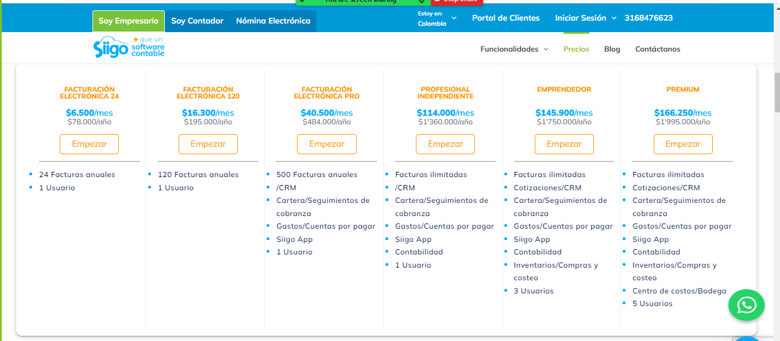
¿Qué Hace La empresa Actualmente?

Slide 22
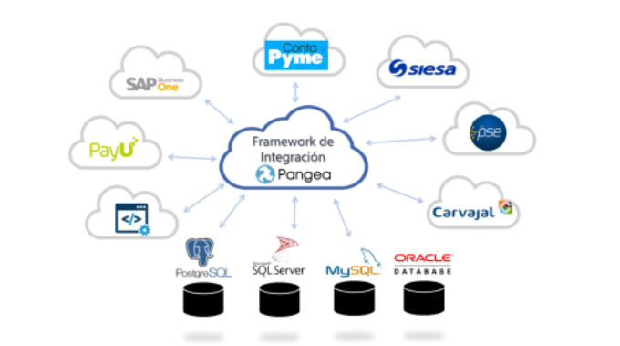
Integración Siigo

Slide 23
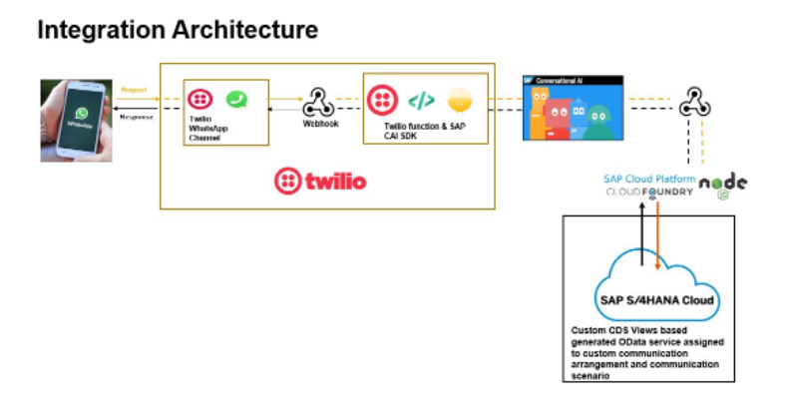
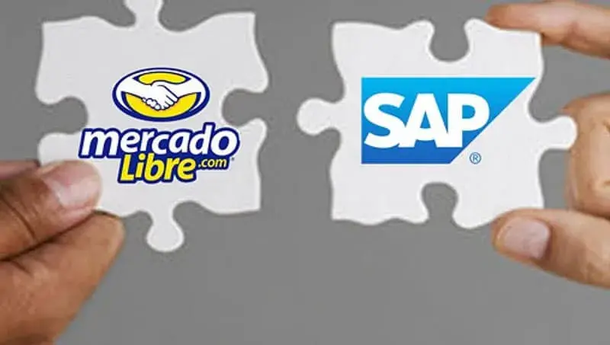
Integración SAP BTP con los canales de venta
Mercado Libre consolida su posición de liderazgo regional apalancándose en tecnología de SAP

Slide 24
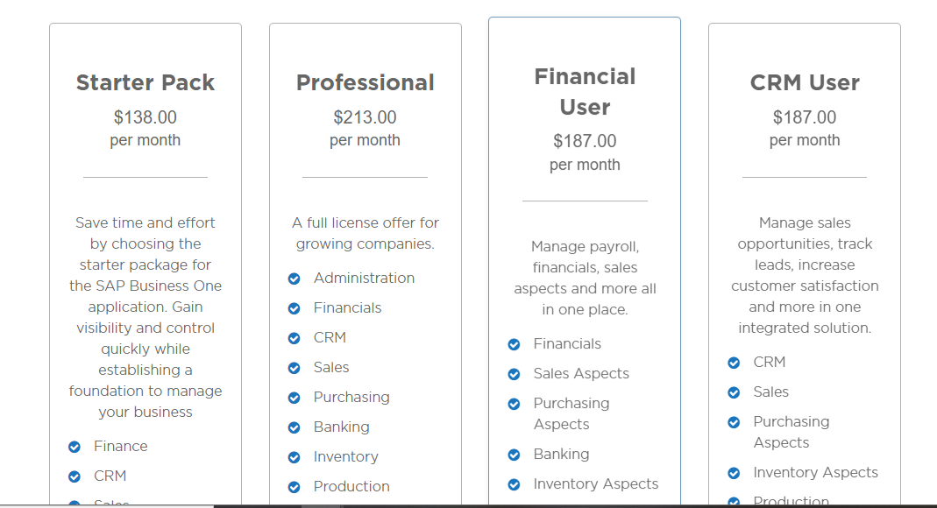
Integración SAP Build con los canales de venta

Slide 25
Gracias!
Please keep this slide for attribution

